Slide 1
Математика
2 класс

Slide 2
Работа над ошибками
Итоги контрольной работы

Slide 3
Найди значения переменной, запиши только ответы:
 | а | 4 | 8 | 3 | 6 | 7 | 2 | 10 | 5 | 1 | 0
 | а+5

Slide 4
Определи порядок действий и найди значения выражений:
10 – 2 +7 = 18 – 8 + 3 = 6+7 + 2 =
9+ 4 +1 = 17 – 9 + 8 = 7 +7 +3 =
5 – 5 + (6+3) = (18 – 9 ) +4 =
(8 + 2) – 7 = 15 – (3 + 7) =

Slide 5
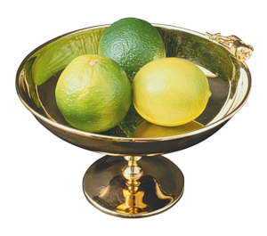
В вазе лежало 3 лимона и 5 яблок. Повар для приготовления витаминного напитка использовала 4 фрукта. Сколько фруктов осталось?

Slide 6
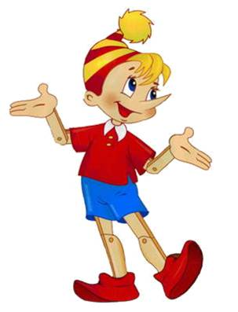
Буратино положил в одну коробку золотые монеты, в другую – серебряные, а в третью – пуговицы и сделал на коробках ложные надписи. В какой из коробок что лежит?
Серебряные монеты
Золотые монеты не здесь
Пуговицы

Slide 7
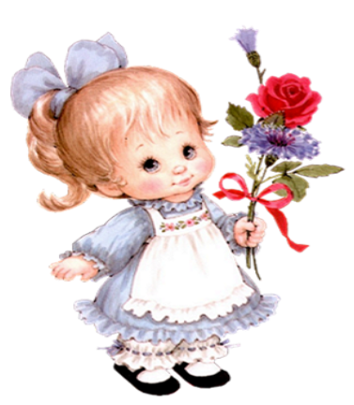
Три девочки: Оля, Вера и Маша должны встать друг за другом. Сколько существует способов, чтобы сделать это?

Slide 8
Домашнее задание
Р.Т.

